Slide 1

Một số vấn đề khác
ThS. Trần Anh Dũng

Slide 2
Nội dung
Cấu hình ứng dụng ASP.NET
Tạo DB trong SQL Server
Gửi mail
Quảng cáo

Slide 3
Cấu hình ứng dụng ASP.NET
File cấu hình web.config
File cấu hình machine.config
Cấu hình xử lý lỗi
<system.web> <customErrors mode="On" defaultRedirect="GenericErrorPage.htm">
<error statusCode="403" redirect="NoAccess.htm" />
<error statusCode="404" redirect="FileNotFound.htm" />
</customErrors>
</system.web>

Slide 4
Cấu hình ứng dụng ASP.NET
Cấu hình Membership
<membership defaultProvider="MyMembershipProvider">
<providers>
<add name="MyMembershipProvider"
type="System.Web.Security.SqlMembershipProvider"
connectionStringName="LocalSqlServer"
requiresQuestionAndAnswer="false" minRequiredPasswordLength="1"
minRequiredNonalphanumericCharacters="0"/>
</providers>
</membership>

Slide 5
Tạo DB trong SQL Server
Tạo bằng wizard: dùng lệnh aspnet_regsql
Tạo bằng lệnh: Aspnet_regsql –S dungta –U sa –d dbName –A all
A : all|m|r|p|c|w
all: All features
m: Membership
r: Role management
p: Profile
c: Web Parts personalization
w: Web events

Slide 6

Gửi mail sử dụng Client Mail Server
Sử dụng giao thức mailto:
Sử dụng Hyperlink server control

Slide 7
Gửi Email sử dụng Remote Server
Các lớp liên quan chứa trong namespace:
System.Net;
System.Net.Mail;
Các lớp sử dụng:
MailAddress
MailMessage
Attachment
SmtpClient

Slide 8
Gửi Email sử dụng Remote Server
Soạn nội dung email sử dụng MailMessage
From, To
Subject, Body
…
Cấu hình Remote Server sử dụng SmtpClient
Host, Port
Credentials
…
Gửi email sử dụng phương thức SmtpClient.Send

Slide 9
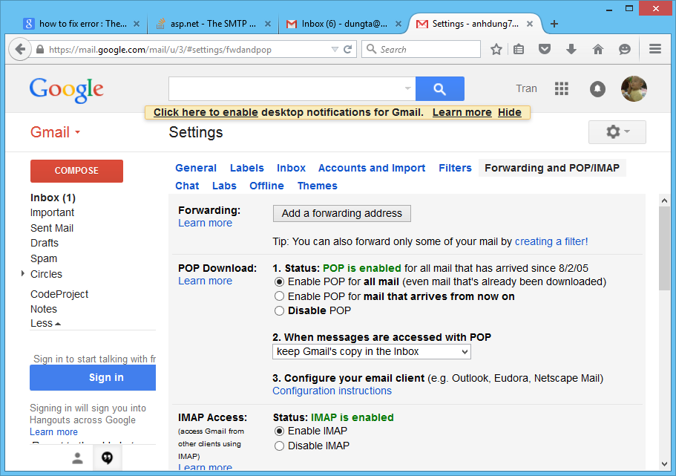
Gửi Email sử dụng Remote Server

Slide 10
Gửi Email sử dụng Remote Server
Ví dụ:
MailMessage m = new MailMessage();
m.Subject = “Subject”;
m.From = new MailAddress(“mail from");
m.To.Add(“mail to”);
m.Body = “Body”;
SmtpClient smtp = new SmtpClient();
smtp.Host = "smtp.gmail.com";
smtp.Port = 587;
smtp.Credentials = new NetworkCredential(“mail", “password");
smtp.EnableSsl = true;
smtp.DeliveryMethod = SmtpDeliveryMethod.Network;
smtp.Send(m);

Slide 11
Quảng cáo
Sử sụng control AdRotator
<?xml version="1.0" encoding="utf-8" ?>
<Advertisements>
<Ad>
<ImageUrl>~\Images\ChanDung_HienDai1.gif</ImageUrl>
<NavigateUrl>http://www.microsoft.com</NavigateUrl>
<AlternateText>Microsoft Main Site</AlternateText>
<Impressions>80</Impressions>
<Keyword>Topic1</Keyword>
</Ad>
<Ad>
<ImageUrl>~\Images\ChanDung_HienDai5.gif</ImageUrl>
<NavigateUrl>http://www.uit.edu.vn</NavigateUrl>
<AlternateText>ĐH CNTT TPHCM</AlternateText>
<Impressions>80</Impressions>
<Keyword>Topic2</Keyword>
</Ad>
</Advertisements>

Slide 12
Q & A

